Slide 1
客户端单元测试介绍
王 展
wangzhan.1985@gmail.com

Slide 2
提纲
单元测试介绍
单元测试工具CppUnit

Slide 3
提纲
单元测试介绍
单元测试工具CppUnit

Slide 4
单元测试介绍（1/3）
单元测试（模块测试）
  对程序模块（软件设计的最小单位：函数、类）进行正确性检验的测试工作
测试方法
  静态测试：
    代码走读、工具扫描
    捕获语法错误
  动态测试：
    执行代码
    捕获功能错误

Slide 5
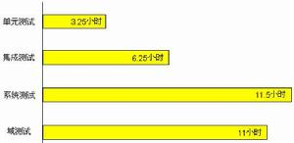
单元测试介绍（2/3）
挑战
  开发人员自己进行单元测试
  单元测试时间与编写功能代码时间大致相同
收益
  保证代码质量
  排错成本小
  自动回归
  促进开发
摘自：实用软件度量

Slide 6
单元测试介绍（3/3）
测试用例
  设定输入数据
    正常输入、边界输入、错误输入
  执行被测试函数
  判断实际输出是否符合预期输出
常用单元测试工具
  CppUnit：免费、开源
  C++ Test、Visual Unit：商业软件、可自动生成测试代码

Slide 7
提纲
单元测试介绍
单元测试工具CppUnit
  概述
  开发环境
  开发流程
YDrive客户端单元测试

Slide 8
CppUnit概述
CppUnit是一个专门面向C++的单元测试框架
CppUnit源码：
  URL：http://sourceforge.net/projects/cppunit/
  目录结构：
    doc: 说明文档
    examples: 测试例子，可对CppUnit测试
    include: 头文件
    src: 源代码

Slide 9
CppUnit开发环境（1/3）
两套框架库：静态LIB和动态DLL
两种开发环境
  图形用户界面
    TestRunner DLL：提供基于GUI的测试环境
    #include <cppunit/ui/mfc/TestRunner.h>
  文本用户界面
    #include <cppunit/ui/text/TestRunner.h>

Slide 10
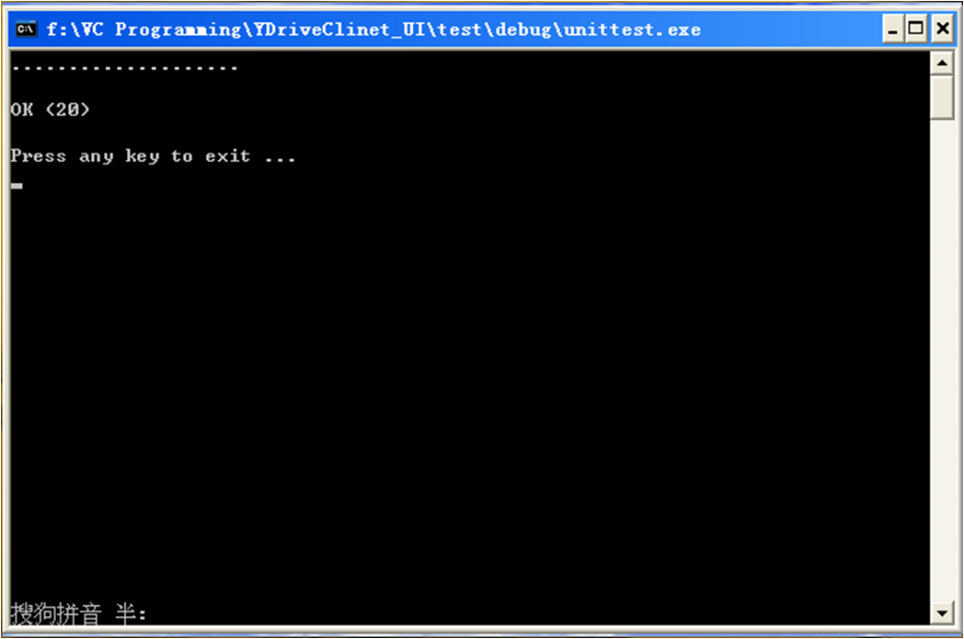
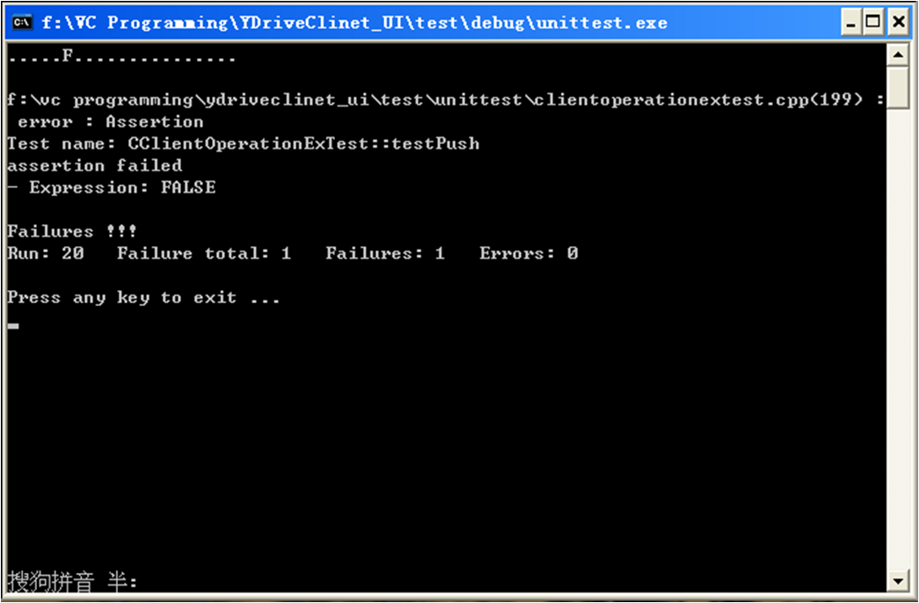
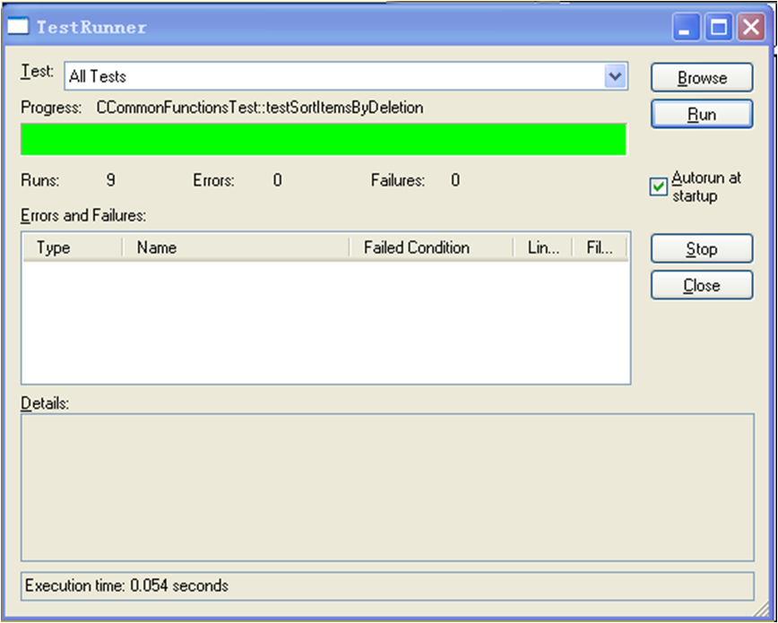
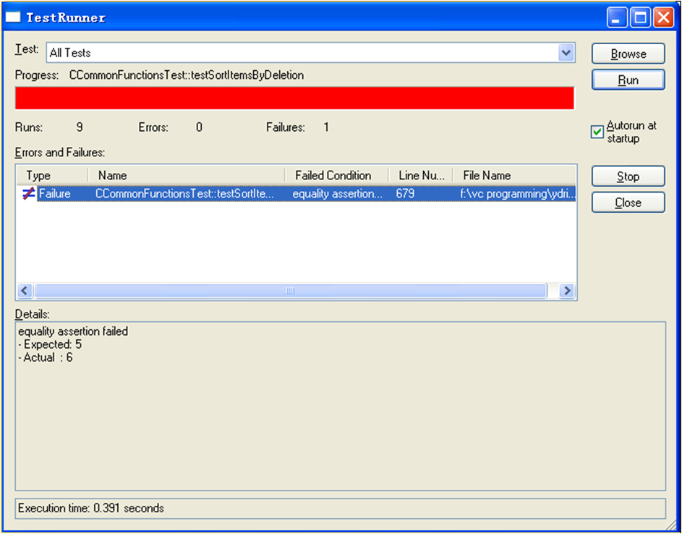
CppUnit开发环境（2/3）

Slide 11
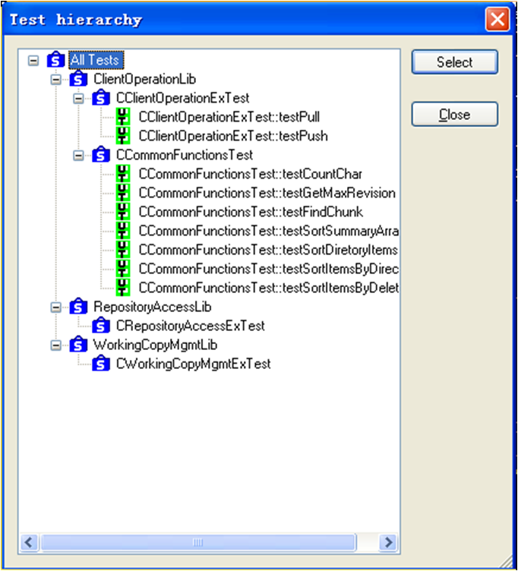
CppUnit开发环境（3/3）
测试包(TestSuit)
  由一组测试用例构成
  测试包构成层次结构
测试用例(TestCase)
  virtual void setUp()
    初始化测试环境
  void testFunction()
    调用被测试函数
    CPPUNIT_ASSERT_EQUAL()、CPPUNIT_ASSERT()等判定实际输出和预期输出是否一致
  virtual void tearDown()
    清除测试环境

Slide 12
CppUnit开发流程
创建单元测试工程
  GUI模式：创建对话框工程
  Text模式：创建控制台工程
加入CppUnit的头文件和库文件
  GUI模式：加入TestRunner DLL
在工程入口文件中创建测试对象，并添加顶层测试包
编写单元测试用例
  设置输入、预期输出，并判断实际输出与预期输出是否一致
运行单元测试工程

Slide 13
CppUnit注意事项
VS2005下直接编译CppUnit源码问题
  MsDevCallerListCtrl.cpp：#import "libid:80cc9f66-e7d8-4ddd-85b6-d9e6cd0e93e2" version(“8.0") lcid("0") raw_interfaces_only named_guids
工程设置静态连接MFC DLL时，无法使用图形界面
  TestRunner工程静态连接MFC DLL时，编译失败
使用静态链接MFC DLL的文本用户界面时，CppUnit本身存在内存泄露

Slide 14
持续集成测试工具TeamCity
自动地对项目进行编译、连接、运行，以保证项目的正确性
  URL：http://www.jetbrains.com/teamcity/download/
  有免费版，支持Windows、linux、MacOS X等平台
  支持CppUnit
    URL：http://confluence.jetbrains.net/display/TW/Cpp+Unit+Test+Reporting
    .h/.cpp文件，可以直接加入单元测试工程中编译

Slide 15
谢谢

